Slide 1
士師記 5章2節
與拿細耳人的関係
Judges 5:2
Relationship with the Nazirites
金京來博士 Kyungrae Kim, Ph.D.

Slide 2
什麽事拿細耳人 (נָזִיר nazir)
-Numbers 6:2-5. 2 …… 無論男女許了特別的願，
就是拿細耳人的願，要離俗歸耶和華。 3 他就要遠離
清酒濃酒，也不可喝什麼清酒濃酒做的醋；不可喝什麼葡萄汁，也不可吃鮮葡萄和乾葡萄。 …… 5 在他一切許願離俗的日子，不可用剃頭刀剃頭，要由髮綹長長了。他要聖潔，直到離俗歸耶和華的日子滿了。 6 在他離俗歸耶和華的一切日子，不可挨近死屍。
‘拿細耳人’(נָזִיר nazir)特別分別自己許願, 離俗向神為聖. 作拿細耳人的目的是特別要事奉耶和華的. 拿細耳人要遵守的規則是: (1) 對葡萄酒以及用葡萄作的一切產品的嚴格禁戒, (2) 不可用剃頭刀剃頭、要由髮綹長長, (3) 不可挨近死屍, (4) 不可吃一切不潔之物.
*拿細耳人: 有一種 ‘自願者’

Slide 3
士師記 4-5章/士師底波拉和巴拉
士師記 4-5章主要內容:
-在夏瑣作王的迦南王耶賓(他的將軍是
西西拉) 欺壓以色列人二十年，以色列人就呼求耶和華
-耶和華藉著士師底波拉和巴拉拯救以色列人
-這樣國中太平四十年
士師記 4章: 戰爭
士師記 5章: 勝利之後的讚美歌

Slide 4
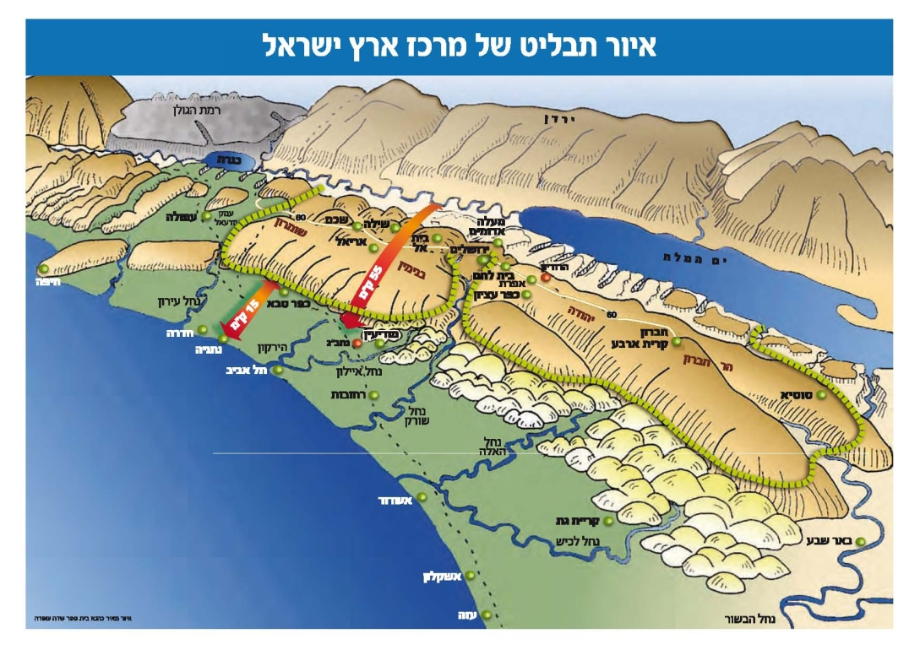
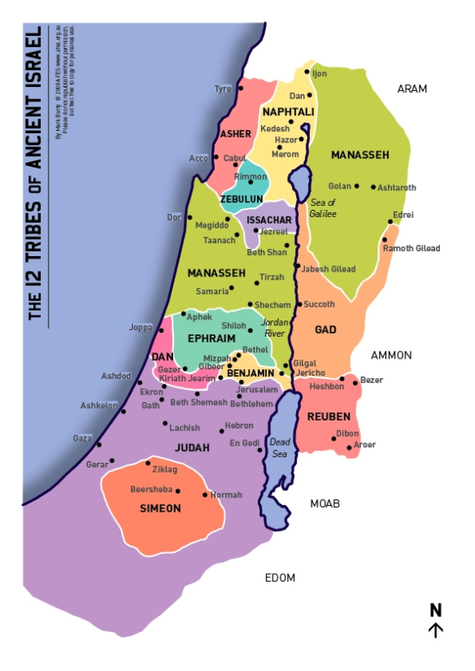
Notes:
Judges 1:9 ‘Shephelah’ is a region of low hills and shallow valleys between the Judean hills and the Philistine plain.

Slide 5
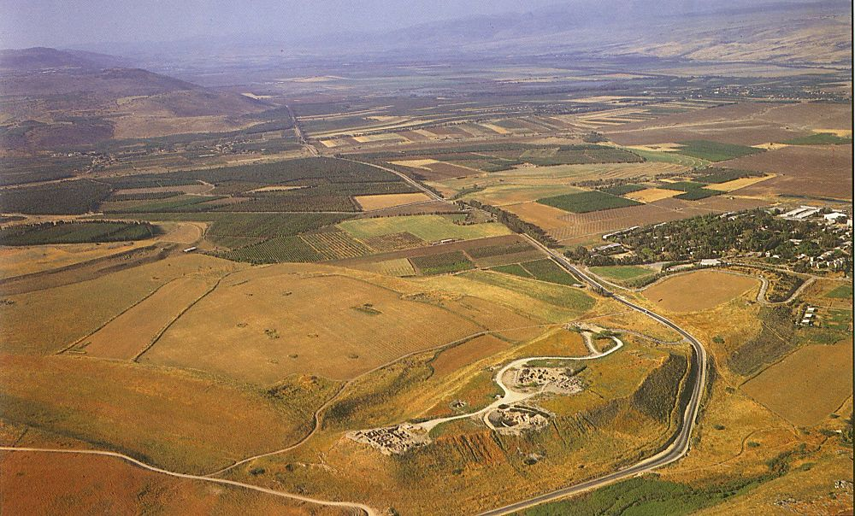
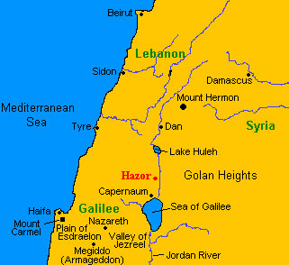
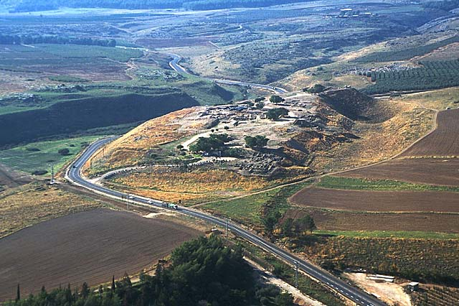
夏瑣
Hazor
Notes:
1 Kings 9:15 所羅門王挑取服苦的人,是為建造耶和華的殿,自己的宮,米羅,耶路撒冷的城牆,夏瑣,米吉多,並基色.

Slide 6
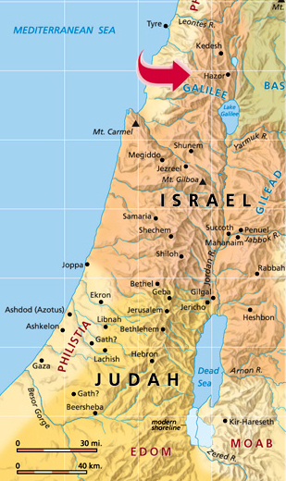
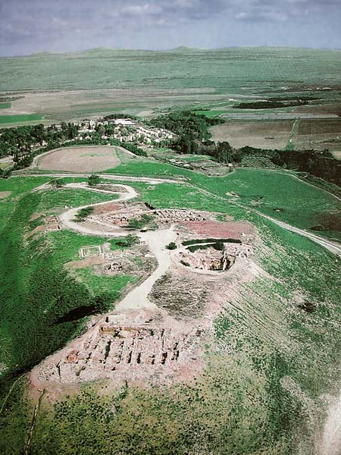
夏瑣 Tel Hazor

Slide 7
以色列中許多自願者(士師記 5:2, 9, 13-18)
5:2 ……. 百姓也甘心犧牲自己、…….
5:9 我心傾向以色列的首領．他們在民中
甘心犧牲自己．你們應當頌讚耶和華.
5:13 那時有餘剩的貴冑和百姓一同下來；
耶和華降臨，為我攻擊勇士。14 …….. 從以法蓮下來的；便雅憫在民中跟隨你。有掌權的從瑪吉下來；有持杖檢點民數的從西布倫下來；15 以薩迦的首領與底波拉同來； …….. 在流便的溪水旁有心中定大志的。…….. 18 西布倫人是拚命敢死的；拿弗他利人在田野的高處也是如此。
*Cf. 基尼人希百之妻雅億 (Judges 4:17)

Slide 8
士師記 5章/底波拉和巴拉的歌
(勝利之後的讚美歌)
1 那時底波拉和亞比挪菴的
兒子巴拉作歌、說、
2 因為以色列中有軍長率領、
百姓也甘心犧牲自己、
你們應當頌讚耶和華。

Slide 9
士師記 5章2節 翻譯的問題
5:2 בִּפְרֹ֤עַ פְּרָעוֹת֙ בְּיִשְׂרָאֵ֔ל בְּהִתְנַדֵּ֖ב עָ֑ם בָּרֲכ֖וּ יְהוָֽה׃
^{LXX} (B) ἀπεκαλύφθη ἀποκάλυμμα ἐν Ισραηλ …….
(A revelation was made in Israel …….)
(A) ἐν τῷ ἄρξασθαι ἀρχηγοὺς ἐν Ισραηλ …….
(When the leaders took the lead in Israel …….)
因為以色列中有軍長率領、百姓也甘心犧牲自己、…….
^{ESV} That the leaders took the lead in Israel, …….
^{NKJ} When leaders lead in Israel, …….
^{TNK} When locks go untrimmed in Israel, …….
^{NRS} When locks are long in Israel, …….

Slide 10
The Hebrew Word פרע
-20 times in the OT (Exodus 5:4; 32:25<2x>;
Leviticus 10:6; 13:45; 21:10; Numbers 5:18; 6:5;
Deuteronomy 32:42; Judges 5:2<2x>; 2 Chronicles 28:19;
Proverbs 1:25; 4:15; 8:33; 13:18; 15:32; 29:18;
Ezekiel 24:14; 44:20)
-Basic Meaning: ‘to let loose, let go, untie’ (hair or behavior)
*Exodus 32:25 ‎摩西見百姓放肆、亞倫縱容他們、使他們在仇敵中間被譏刺. (פָרֻעַ הוּא כִּי־פְרָעֹה / ^{ESV} the people had broken loose, for Aaron had let them break loose)

Slide 11
Hebrew פרע - to let loose, let go, untie
-Leviticus 10:6 摩西對亞倫和他兒子以利亞撒、以他瑪、
說、不可蓬頭散髮、也不可撕裂衣裳、免得你們死亡、
又免得耶和華向會眾發怒、只要你們的弟兄以色列全家、
為耶和華所發的火哀哭。(תִּפְרָעוּ / ^{ESV} let the hair …… hang loose)
-Leviticus 13:45 身上有長大痲瘋災病的、他的衣服要撕裂、也要蓬頭散髮、蒙著上唇、喊叫說、不潔淨了、不潔淨了。(פָרוּעַ / ^{ESV} let the hair of his head hang loose)
-Numbers 5:18 ‎祭司要叫那婦人蓬頭散髮、站在耶和華面前、把思念的素祭、就是疑恨的素祭、放在他手中．祭司手裡拿著致咒詛的苦水．(וּפָרַע אֶת־רֹאשׁ / ^{ESV} unbind the hair of the woman's head)

Slide 12
Hebrew פרע 與拿細耳人的関係
-Numbers 6:5 在他一切許願離俗的日子,不可用剃頭刀
剃頭,要由髮綹長長了,他要聖潔,直到離俗歸耶和華的
日子滿了.(גַּדֵּל פֶּרַע שְׂעַר רֹאשׁוֹ / ^{NIV} he must let the hair …… grow long)
-Numbers 6:1-21. The Nazirites 拿細耳人 (民數記 6章)
‘拿細耳人’(נָזִיר nazir)特別分別自己許願, 離俗向神為聖. 作拿細耳人的目的是特別要事奉耶和華的. 拿細耳人要遵守的規則是: (1) 對葡萄酒以及用葡萄作的一切產品的嚴格禁戒, (2) 不可用剃頭刀剃頭、要由髮綹長長, (3) 不可挨近死屍, (4) 不可吃一切不潔之物.
-Cf. Ezekiel 44:20 ‎不可剃頭,也不可容髮綹長長,只可剪髮。
(וּפֶרַע לֹא יְשַׁלֵּחוּ / ^{ESV} let their locks grow long)

Slide 13
士師記 5章2節 正確的翻譯
בִּפְרֹ֤עַ פְּרָעוֹת֙ בְּיִשְׂרָאֵ֔ל בְּהִתְנַדֵּ֖ב עָ֑ם בָּרֲכ֖וּ יְהוָֽה׃
以色列中當髮綹長長時、百姓當自願時、
你們應當頌讚耶和華。
^{TNK} When locks go untrimmed in Israel, …….
^{NRS} When locks are long in Israel, …….
-這希伯來文句不但和拿細耳人有関係, 而且和下文( ‘百姓自願’)
非常適合成為平行句 (參考: 士師記 5:9。我心傾向以色列的首領．他們在民中甘心犧牲自己．你們應當頌讚耶和華). 以色列跟迦南王耶賓打仗的時候很多以色列人自願作拿細耳人參與戰爭. 神喜悅拿細耳人, 為以色列帶來了大大的勝利.

Slide 14
民數記 6:24-26
願耶和華賜福給你,保護你.
願耶和華使他的臉光照你,賜恩給你.
願耶和華向你仰臉,賜你平安.
‎ יְבָרֶכְךָ יְהוָה וְיִשְׁמְרֶךָ׃ Numbers 6:24-26
יָאֵר יְהוָה פָּנָיו אֵלֶיךָ וִיחֻנֶּךָּ׃
‎יִשָּׂא יְהוָה פָּנָיו אֵלֶיךָ וְיָשֵׂם לְךָ שָׁלוֹם׃

